Slide 1

Ballerina
Created By: Dvora Riterman & Sarah Tordjman

Slide 2
היסטוריה ורקע לשפה:
החלה את הפיתוח בשנת 2015 ע"י החברה WSO2.
מטרת פיתוח השפה היא לאפשר שפה נוחה וייעודית עבור אפליקציות ברשת.
היא הושפעה מהשפות: Java, Javascript, Go, Rust, C#
בלרינה תומכת בסט גדול של שפות, סוגי נתונים וספריות מובנות שמטרתן להקל על בניית תוכנית רשת עמידה, לדוגמא: JSON, XML, SQL
בלרינה היא שפה מונחית עצמים ובעלת יכולת תכנות מקבילי.
בנוסף היא שפה בעלת קוד פתוח.

Slide 3


סביבות העבודה
ניתן לעבוד עם בלרינה במספר סביבות עבודה שונות.
אנחנו בחרנו לעבוד עם VS code.
את התוכנית הרצנו בעזרת powershell.

Slide 4
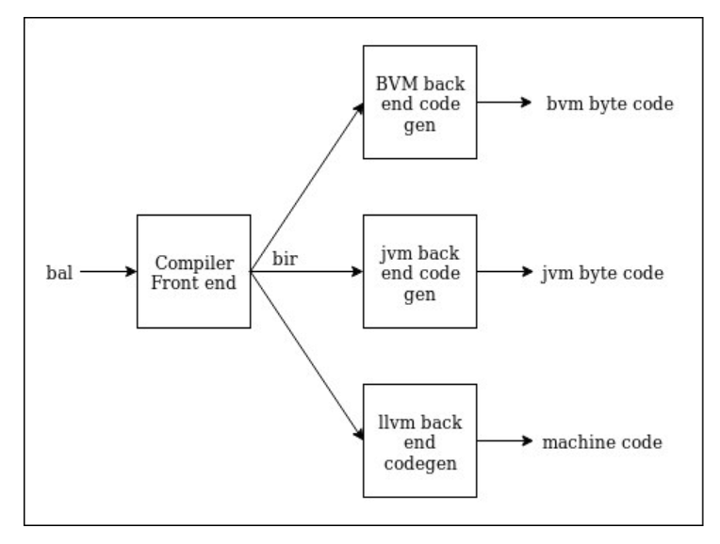
הקומפיילר של בלרינה
הקומפייל של השפה בלרינה מחולק לשני חלקים:
קומפיילר frontEnd – מקמפל קוד bal (בלרינה) לפורמט BIR (Ballerina Intermediate Representation) אשר לאחר מכן מסודר ומוזן בחזרה לקומפיילר back End
קומפיילר backEnd – קבצי ה bir יכולים להתקמפל למספר פלטפורמות שונות בהתאם להחלטת המתכנת.

Slide 5
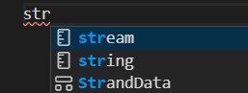
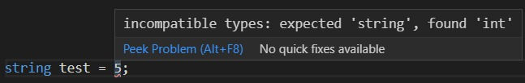
קריטריונים להערכת השפה
קריאות- שפה קלה לקריאה ודומה מאוד לרוב השפות העליות הקיימות כיום.
כתיבות- השפה קלה לכתיבה, וישנן השלמות אוטומטיות.
אמינות - הקומפיילר אינו מאפשר שגיאות טיפוסים, השמות והמרות שאינן בטוחות, יגרמו לשגיאת קומפילציה. כמו"כ קיים מנגנון טיפול בחריגות המובנה בשפה, עם תמיכה בחריגות מערכת מסוגים שונים.
עלות- עלות השימוש בבלרינה הינו חינמי. בנוסף, היא קלה לקריאה וכתיבה ואמינה, אי לכך עלויות הפיתוח באמצעות השפה יהיה זול יחסית.
ניידות- ניידות גבוהה מאוד, מכיוון שבלרינה יכולה להתקמפל למספר פלטפורמות שונות, ביניהם java

Slide 6
טיפוסים
לבלרינה מגוון רחב של טיפוסי נתונים:
פרימיטיבים - שלמים (int), בוליאנים, תווים(string, char).
מורכבים –בלרינה מאפשרת ליצור טיפוסי נתונים מורכבים כגון Array, Map, Tuple וכו'.
בדומה לשפות java, C# מהם השפה קיבלה השראה, גם לשפת בלרינה אין מצביעים.
Garbage Collector
השפה משתמשת במנגנון איסוף הזבל המובנה שלJVM :
מנגנון איסוף הזבל בנוי בשיטת mark & sweep .

Slide 7
התנהלות הטיפוסים
סטטית- כבר בזמן הקומפילציה נקבע סוג טיפוס הנתונים כך שטעויות השמה נתפסות כבר בזמן קמפול
הסקת טיפוסים - קיים משתנה var שבו אם נותנים ערך למשתנה בעת ההצהרה, לא חייבים להכריז על סוג הטיפוס, זה מוחלט לפי הערך המושם למשתנה.
יש המרה מפורשת בין הטיפוסים, אי אפשר להציב או להשוות משתנים מסוגים שונים.
ניתן לבצע המרות מפורשות בשפה בעזרת פונקציות fromString() או toString() או המרה בעזרת סוגריים משולשות <int>, <float>
יש לה מנגנון חזק- לא מאפשרת המרה מרומזת של משתנים.
Notes:
מנגנות חזק= אמינה

Slide 8
מבנה תחבירי
בשפה יש מספר מבני בקרה המוכרים לנו משפות ידועות: while, foreach, if
Match – מקבילה ל switch המוכרת לנו
השפה תומכת במנגנון תפיסת תקלות בעזרת מבנה error המקביל ל exception בשפת java

Slide 9
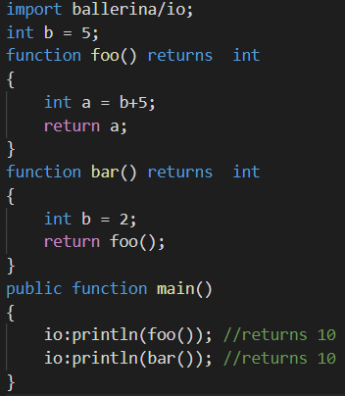
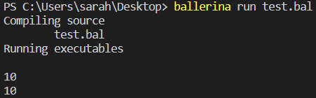
Scope
בשפת בלרינה הScope הינו Static Scope . כבר בזמן קומפילציה ניתן לדעת על איזה משתנה ספציפי מדובר, וזאת בגלל שהפונקציה מזהה את המשתנים הלוקאלים שלה ושל פונקציית האב שלה.
Notes:
כל הסיפור של שרשרת סטטית- מה שנמצא בין ה {} הגדול ביותר

Slide 10
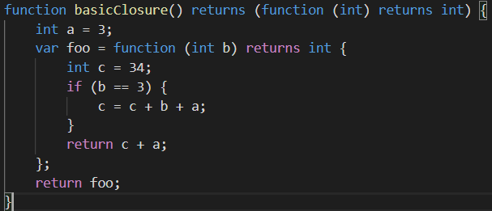
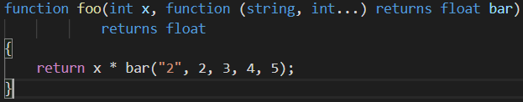
Closure
בבלרינה, סגירה היא פונקציה אנונימית פנימית, בעלת נראות להיקף הסביבה הסגורה שלה. הוא יכול לגשת להיקף עצמו, להיקף הסביבה הסגורה שלו ולמשתנים המוגדרים בהיקף הגלובלי.
בנוסף השפה הינה שפה פונקציונלית, ניתן לראות זאת כאן בכך שפונקציה נשלחת כערך לפונקציה אחרת.
Notes:
פונקציות בשפות פונקציונלית הן עצמים בעלי קיום בלתי תלוי משל עצמם, כלומר הן ערכים לכל דבר, כמו מספרים או מחרוזות. ניתן לשלוח אותן לפונקציות אחרות כפרמטרים, והן יכולות לשמש כערכי החזרה.

Slide 11
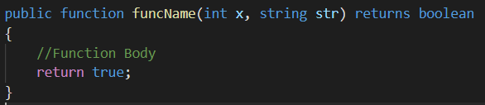
פונקציות
מבנה כתיבת פונקציות בשפה:
השפה תומכת גם בכתיבת פונקציות רקורסיביות ופונקציות אנונימיות
ניתן לשלוח לפונקציה מספר פרמטרים באורך לא מוגדר מסוג משתנה מוגדר, כמו מה שאנחנו מכירים מC# בתור params שהוא אפשרי בשפה שלנו בעזרת השימוש בשלוש נקודות

Slide 12
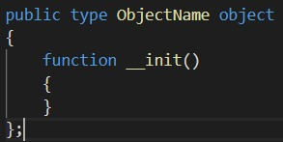
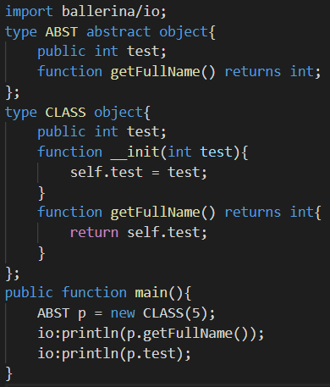
מחלקות
בלרינה היא שפת תכנות מונחית עצמים, היא תומכת בבניית מחלקות.
מחלקה בבלרינה נקראת object ופונקציית הבנאי נקראת init__.
ניתן לבנות מחלקות אבסטרקטיות היכולות להוות אילוצים על מחלקות אחרות בקוד.

Slide 13
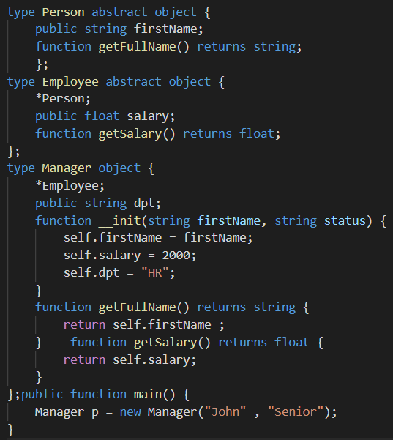
הפנייה למחלקה
מחלקה רגילה יכולה להכיל מצביע למחלקה אבסטרקטית ובכך לקבל לגשת ולממש את המאפיינים שלה(בהתאם להרשאות הגישה).

Slide 14
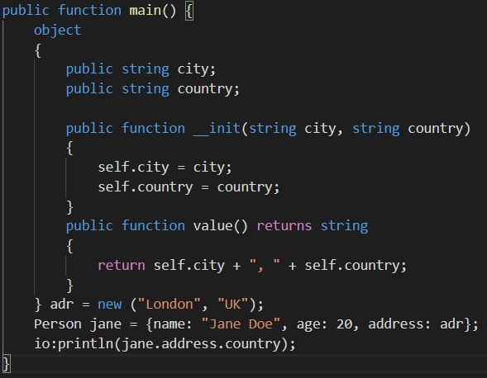
מחלקה אנונימית
בבלרינה ניתן לכתוב מחלקות אנונימיות ולהשתמש בהן בצורה נוחה ומקוצרת.

Slide 15

סיימנו!

